Slide 1
глюкоза
Составила учитель химии
МБОУ СОШ № 14
Города Костромы

Slide 2
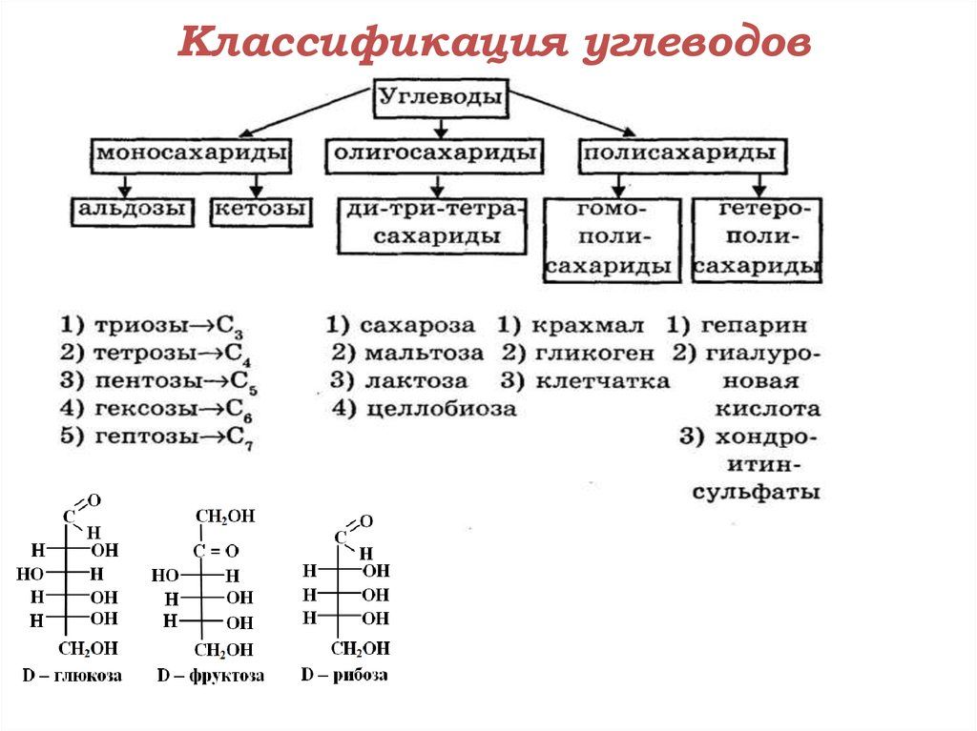
Классификация углеводов

Slide 3
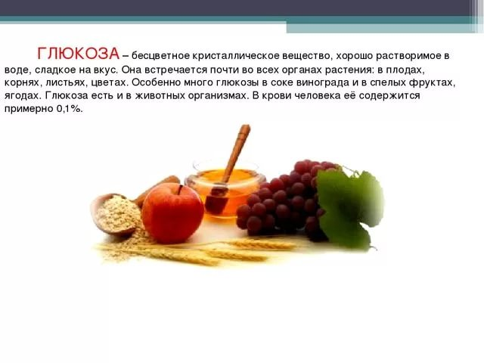
Физические свойства

Slide 4
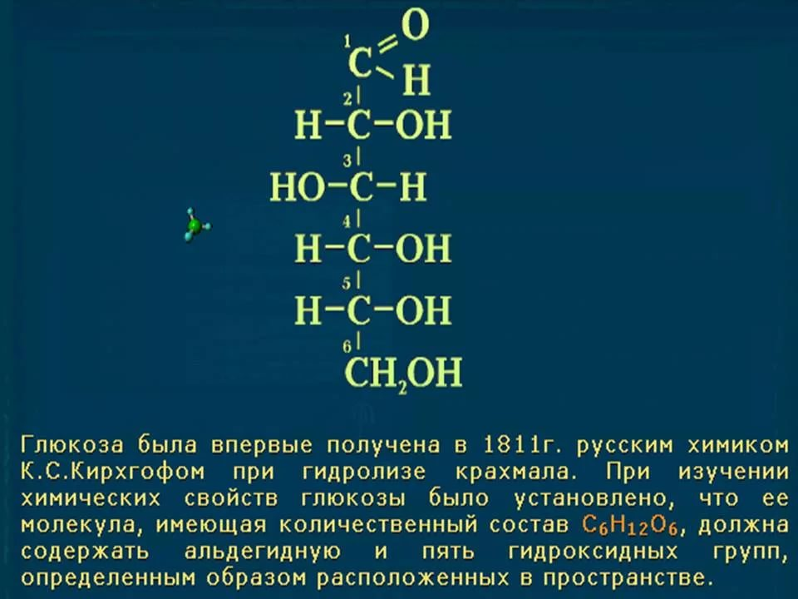
Открытие глюкозы

Slide 5
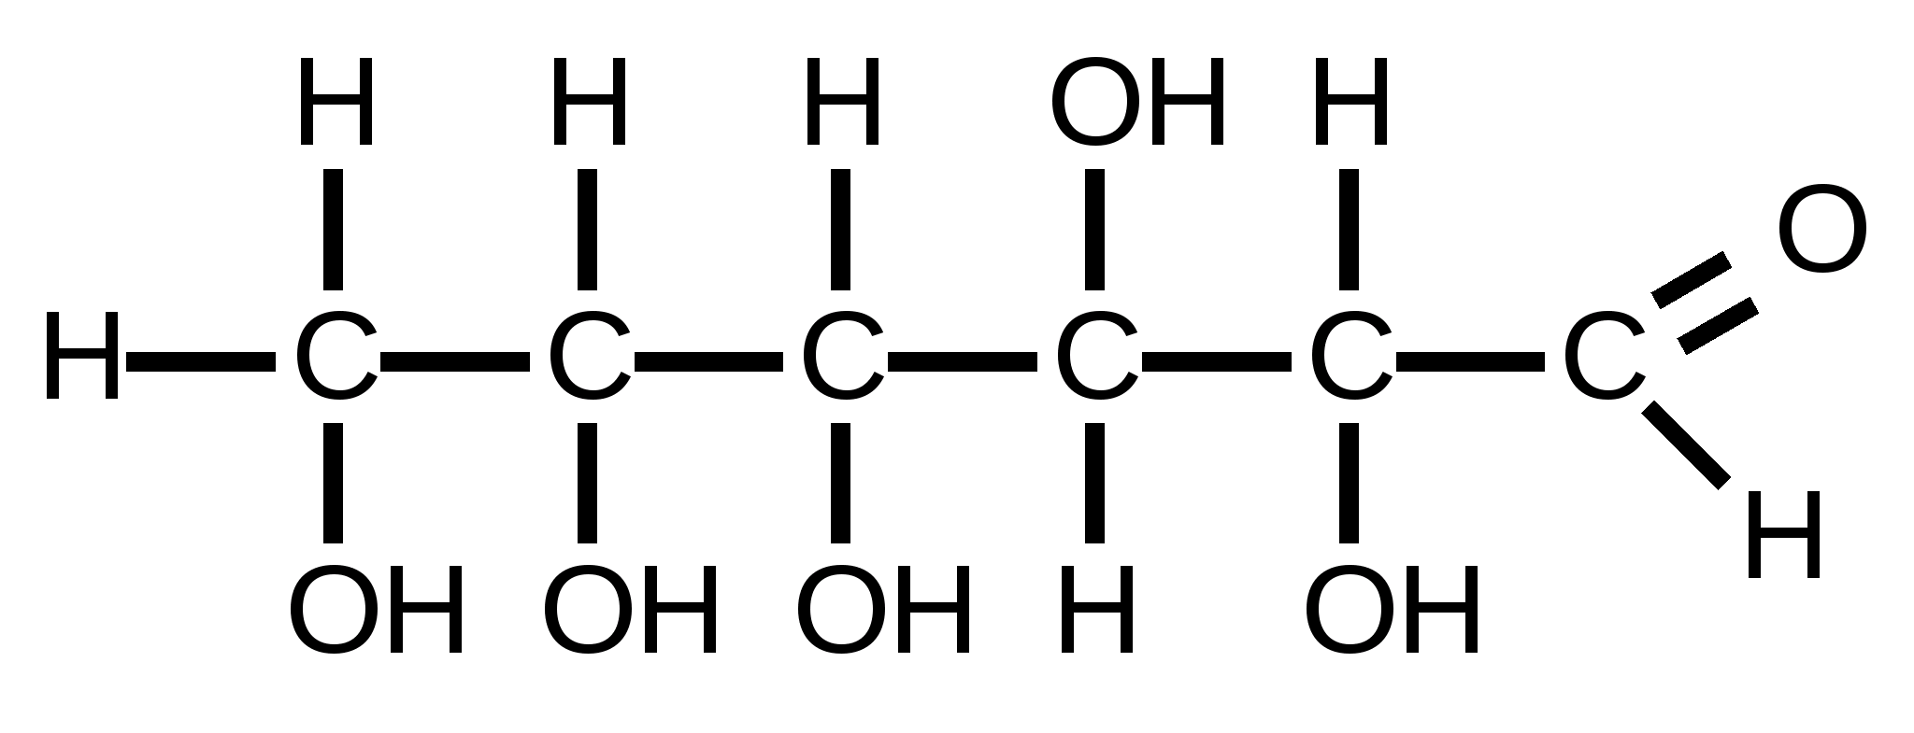
Строение глюкозы

Slide 6
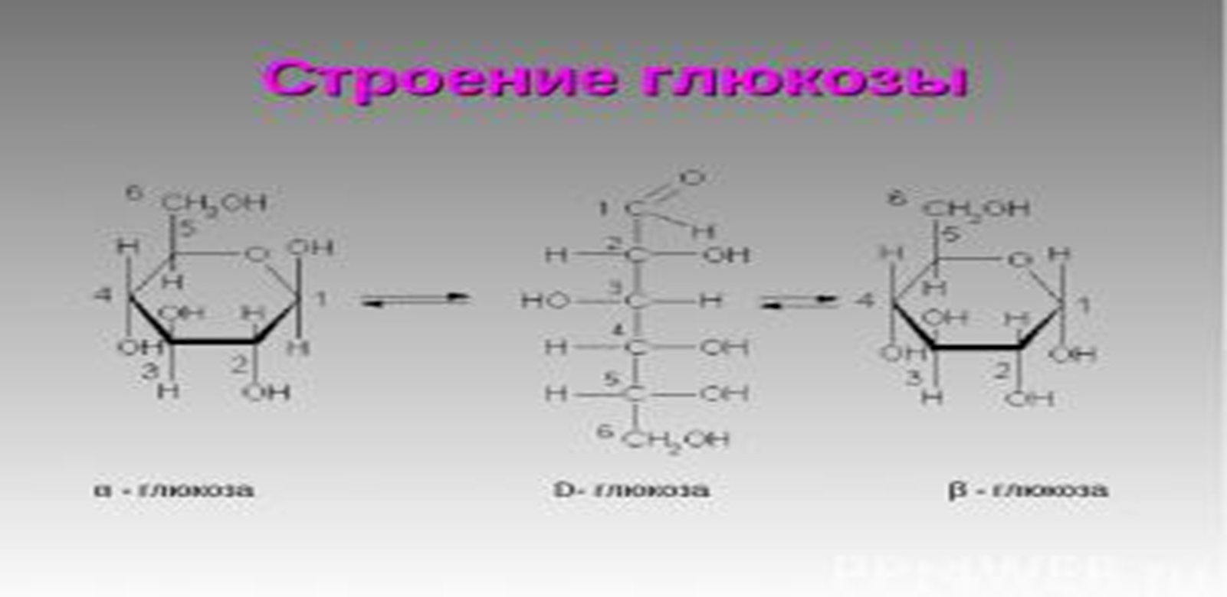

Slide 7
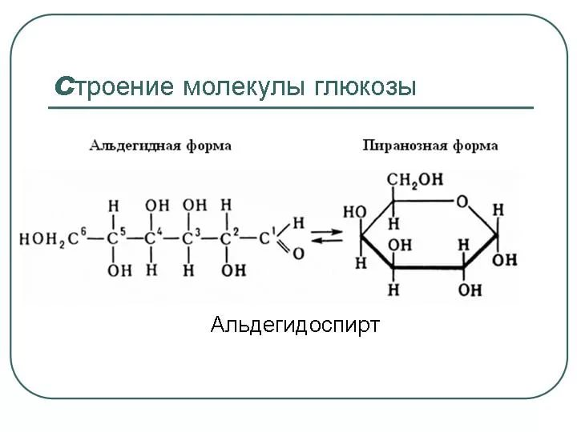
Строение глюкозы

Slide 8
Свойства глюкозы
а) Как многоатомный спирт, она будет реагировать с гидроксидом меди (II) с образованием василькового окрашивания.
б) Как альдегид, она реагирует с гидроксидом меди (II) при нагревании, при этом образуется осадок красного цвета
СН₂ОН-(СНОН)₄- СОН + 2 Cu(OH)₂ = CH₂OH-(CHOH)₄-COOH + Cu₂O + 2H₂O
в) Для глюкозы, как альдегида характерна реакция «серебряного зеркала»
СН₂ОН - (СНОН) ₄ - СОН + Аg₂О → СН₂ОН - (СНОН) ₄ - СООН + 2 Аg ↓

Slide 9
Рассмотрим восстановление альдегидной группы глюкозы
СН₂ОН-(СНОН)₄-СОН + Н₂ = СН₂ОН-(СНОН)₄-СН₂ОН
Образуется 6 атомный спирт сорбит

Slide 10
Для глюкозы характерны специфические свойства, а именно брожение.
Различают 3 вида брожения:
  Спиртовое
С₆Н₁₂О₆ = 2С₂Н₅ОН + 2СО₂
  2. Молочнокислое
С₆Н₁₂О₆ = 2СН₃-СНОН-СООН ( молочная кислота)
  3. Маслянокислое
С₆Н₁₂О₆ = С₃Н₇СООН + 2СО₂ + 2Н₂

Slide 11
Значение глюкозы
Глюкоза (декстроза) – моносахарид, являющийся универсальным источником энергии для человека
Глюкоза или виноградный сахар – важнейшее питательное вещество для центральной нервной системы человека. Оно обеспечивает нормальное функционирование организма при сильной физической, эмоциональной, интеллектуальной нагрузках и быстрое реагирование мозга на форс – мажорные ситуации. Другими словами, глюкоза – реактивное топливо, поддерживающее все процессы жизнедеятельности на клеточном уровне
Используют в кулинарии, медицинской промышленности. Препараты на ее основе применяют для снятия интоксикации и определения наличия, типа сахарного диабета.

